Slide 1




TRƯỜNG TIỂU HỌC ……
CHÀO MỪNG QUÝ THẦY CÔ
VỀ DỰ GIỜ THĂM LỚP
Môn Tiếng Việt lớp 3
BÀI VIẾT 3: SÔNG QUÊ
Giáo viên:
Lớp: 3

Slide 2
Thứ……ngày…..tháng…..năm…….
TIẾNG VIỆT: BÀI 7
Bài viết 3. Chính tả: Nhớ - viết.
CÂY CẦU
1. Hướng dẫn nhớ - viết.
a) Đọc lại khổ thơ
b) Trao đổi nội dung đoạn viết
Cái cầu
Những cái cầu ơi, yêu sao yêu ghê
Nhện qua chum nước bắc cầu tơ nhỏ
Con sáo sang sông bắc cầu ngọn gió
Con kiến qua ngòi bắc cầu lá tre.
Yêu hơn, cả cái cầy ao mẹ thường đãi đỗ
Là cái cầu này ảnh chụp xa xa
Mẹ bảo: Câu Hàm Rồng sông Mã
Con cứ gọi: cái cầu của cha.
+ Những câu thơ nào cho thấy bạn nhỏ rất yêu chiếc cầu cha làm?
Những cái cầu ơi, yêu sao yêu ghê
…
Yêu hơn, cả cái cầy ao mẹ thường đãi đỗ
Là cái cầu này ảnh chụp xa xa
+ Câu thơ nào cho thấy bạn nhỏ rất tự hào về cha?
Con cứ gọi: cái cầu của cha.

Slide 3
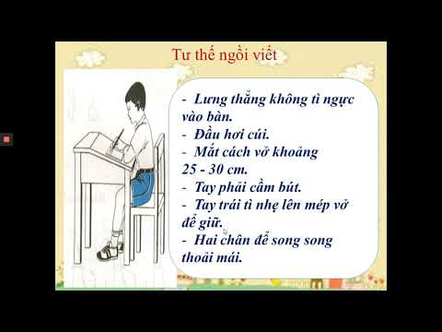
Thứ……ngày…..tháng…..năm…….
TIẾNG VIỆT: BÀI 7
Bài viết 3. Chính tả: Nhớ - viết.
CÂY CẦU
c) Viết từ khó
chum nước
sang sông
cầu lá tre
d) Cách trình bày
Tư thế ngồi viết
+ Tên bài thơ viết cân đối ở giữa, tất cả các dòng thơ đều bắt đầu viết từ ô thứ hai.
+ Viết hoa các chữ cái đầu dòng mỗi dòng thơ. Hết một khổ thơ có dấu chấm câu. Xuống dòng cách ra một dòng.
2. Nhớ - viết.
3. Đổi vở soát lỗi
Hai học sinh ngồi cùng bàn đổi vở, dùng bút chì soát lỗi cho nhau.

Slide 4

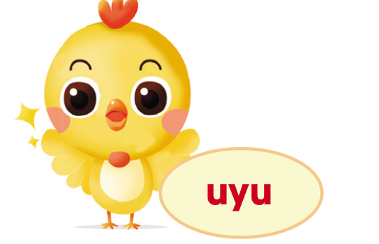
Thứ……ngày…..tháng…..năm…….
TIẾNG VIỆT: BÀI 7
Bài viết 3. Chính tả: Nhớ - viết.
CÂY CẦU
4. Luyện tập
2. Chọn vần phù hợp với ô trống
a) Vần uêu hay êu?
tiếng k ng ngào m máo th thào
êu
uều
ếu
ều
?
?
?
?
b) Vần uyu hay iu?
uỷu
kh tay ngượng ngh ngã kh khúc kh
?
ịu
uỵu
uỷu
?
?
?

Slide 5
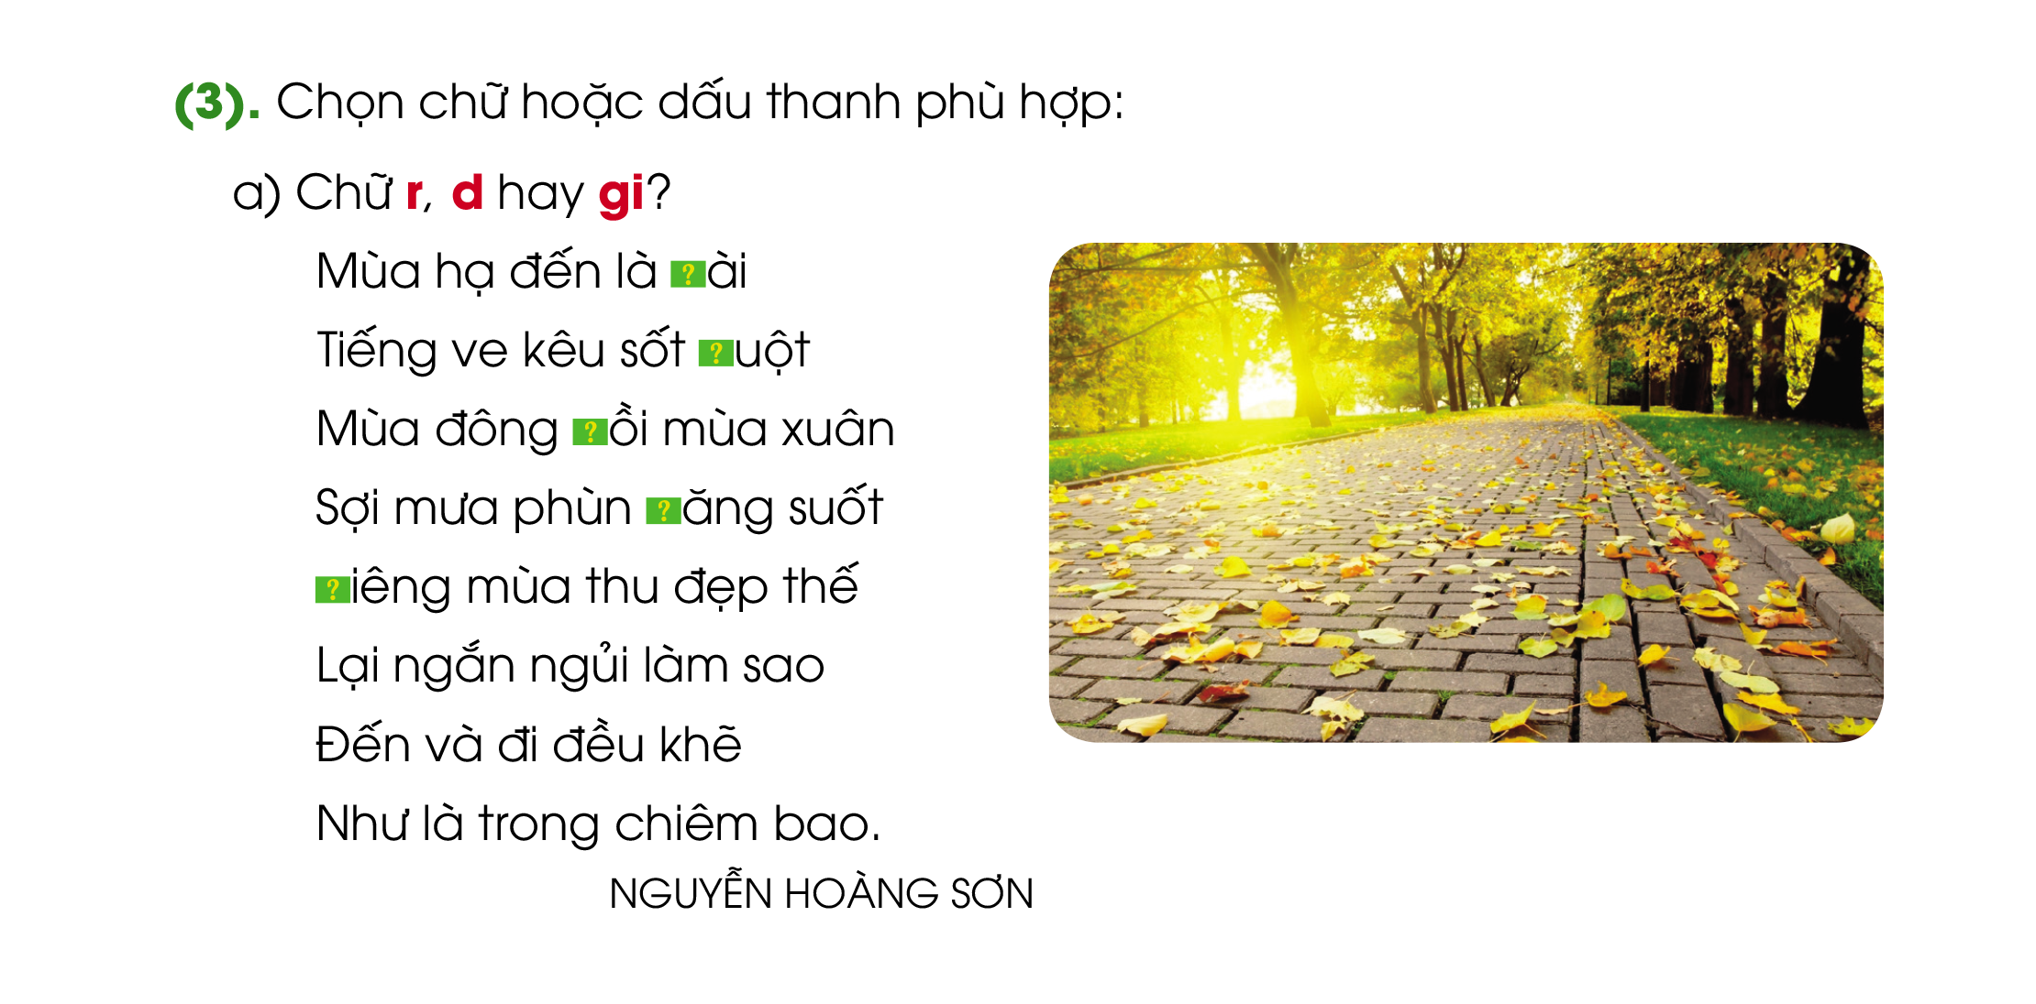
Thứ……ngày…..tháng…..năm…….
TIẾNG VIỆT: BÀI 7
Bài viết 3. Chính tả: Nhớ - viết.
CÂY CẦU
4. Luyện tập
3. Chọn chữ hoặc dấu thanh phù hợp
a) Chữ r, d hay gi?
d
Mùa hạ đến là ài
Tiếng ve kêu sốt uột
Mùa đông ồi mùa xuân
Sợi mưa phùn ăng suốt
iêng mùa thu đẹp thế
Lại ngắn ngủi làm sao
Đến và đi đều khẽ
Như là trong chiêm bao
?
r
?
gi
?
R
?

Slide 6
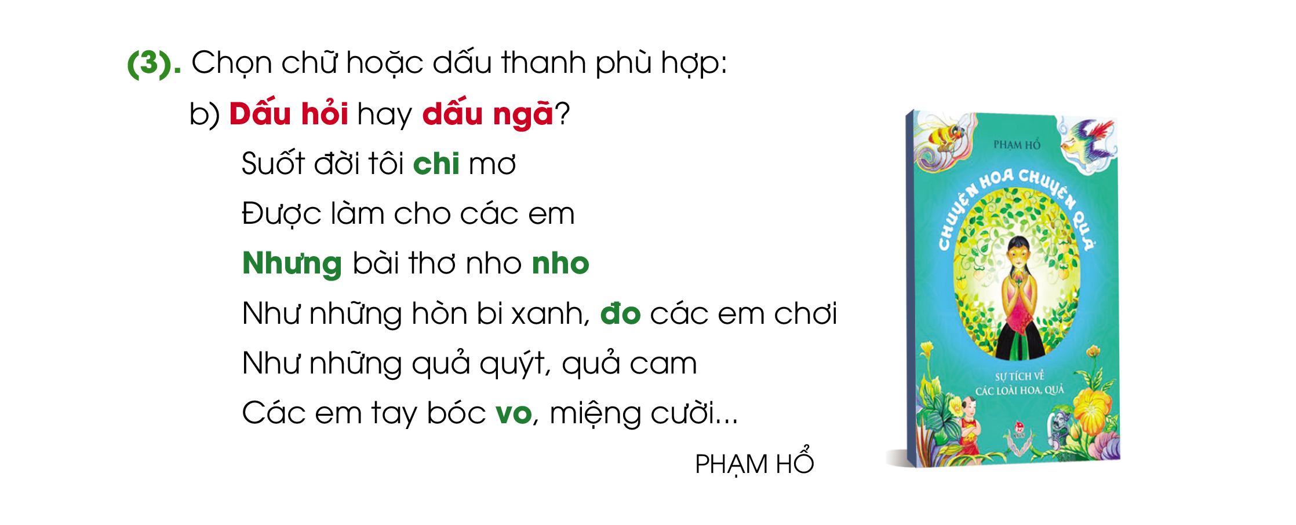
Thứ……ngày…..tháng…..năm…….
TIẾNG VIỆT: BÀI 7
Bài viết 3. Chính tả: Nhớ - viết.
CÂY CẦU
4. Luyện tập
3. Chọn chữ hoặc dấu thanh phù hợp
b) Dấu hỏi hay dấu ngã?
chỉ
Suốt đời tôi chi mơ
Được làm cho các em
Nhưng bài thơ nho nho
Như những hòn bi xanh, đo các em chơi
Như những quả quýt, quả cam
Các em tay bóc vo, miệng cười,....
Những
nhỏ
đỏ

Slide 7

XIN CHÂN THÀNH CẢM ƠN
QUÝ THẦY CÔ GIÁO VÀ CÁC EM
Notes:
7

